Slide 1
第十一章
植物的成熟和衰老生理

Slide 2
第一节 种子成熟生理
主要有机物的变化：
其他生理变化：
外界条件对种子成熟和化学成分的影响

Slide 3
一、主要有机物的变化
糖类：单糖转化为不溶性多糖（淀粉、纤维素）；淀粉的合成由淀粉合成酶、淀粉磷酸化酶催化。淀粉合成之后，多余的磷转化为植酸钙镁盐贮存起来，待种子萌发时参与糖的磷酸化代谢。
N素：非Pr态N→蛋白态N，球蛋白、清蛋白、谷蛋白、醇溶谷蛋白等。
脂肪：糖类→脂肪
（1）先形成大量游离脂肪酸，而后合成复杂的油脂。（酸值逐渐降低）
（2）先形成饱和脂肪酸，再转化为不饱和脂肪酸。（碘值逐步升高）

Slide 4
二、其他生理变化
呼吸速率：
积累物质旺盛进行时，呼吸作用也旺盛进行，种子成熟时，呼吸作用减弱。
植物激素：
玉米素（CK） → GA → IAA → ABA
（参与细胞分裂） （调节有机物运输和积累） （参与种子休眠）
含水量：
随种子成熟过程进行，种子含水量逐渐下降，而干物质重量逐渐增加。

Slide 5
第二节 果实成熟生理
呼吸跃变
肉质果实成熟时色、香、味的变化

Slide 6
一、呼吸跃变
呼吸跃变：
跃变型果实：富含贮存物质，骤变利于物质分解，果实成熟迅速。
非跃变型果实：无呼吸骤变，成熟缓慢。
原因：果实产生乙烯→果皮细胞透性↑→内部氧化速度加快→呼吸作用↑物质分解↑→成熟↑
应用：人工加速或延缓呼吸跃变，加速或延缓成熟。
（1）催熟：乙烯（烟熏、乙烯利）
（2）保青：控制气体，提高CO₂浓度

Slide 7
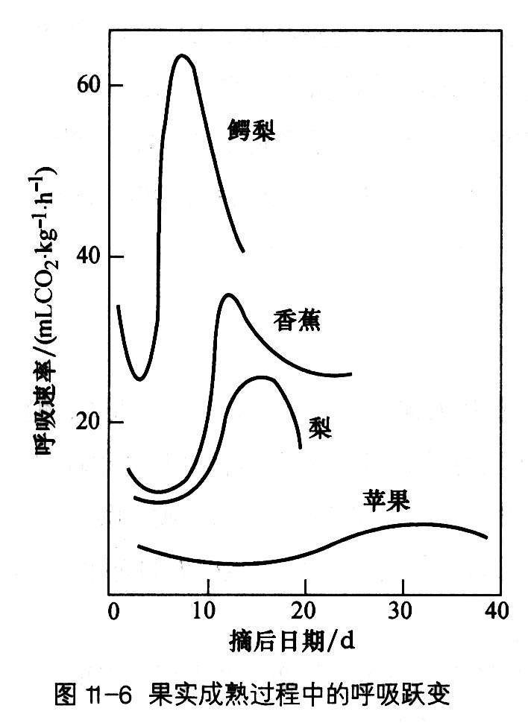
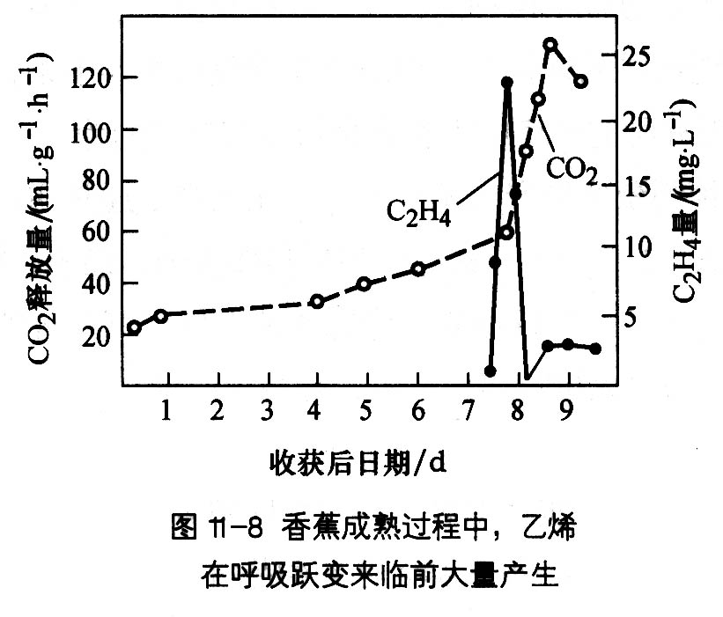

Slide 8
二、肉质果实成熟时色、香、味的变化
果实变甜：淀粉→糖
酸味减少：有机酸转化成糖或分解。
涩味消失：单宁分解
香味产生：酯类物质、醛类物质
果实变软：果肉细胞壁中纤维素、果胶分解
颜色变艳：叶绿素分解，花青素合成显红色。

Slide 9
第三节 植物种子休眠
种皮限制：
（1）原因：种皮坚硬，难于透水透气。
（2）解除：微生物分解破坏种皮，机械破坏，酸处理。
种子未完成后熟：
（1）后熟：种子在休眠期内发生的生理生化变化。
（2）促进后熟：低温层积，晒种
胚未完全发育：果实、种子成熟后，胚未发育完全。
抑制物质的存在：

Slide 10
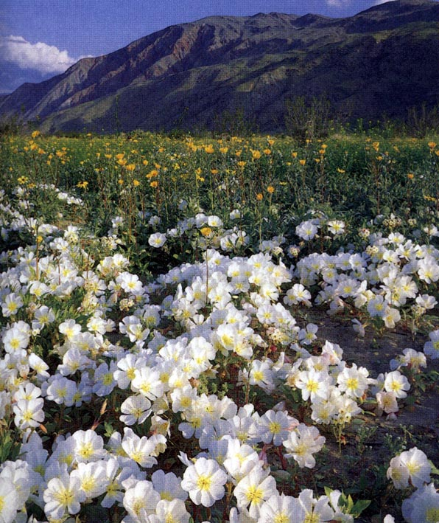
雨水使干旱地区的植物种子短时间内迅速萌发

Slide 11
第四节 植物的衰老
衰老时的生理生化变化
影响衰老的外界条件
植物衰老的原因

Slide 12
开花植物的衰老方式
植株整体衰老
地上部分衰老
叶的同步衰老
叶的渐进衰老

Slide 13
一、衰老时的生理生化变化：
Pr含量下降：Pr合成↓，分解↑
核酸含量降低：NA合成↓，分解↑
光合速率下降：叶绿体破坏，酶分解
呼吸速率下降：
线粒体功能↓，氧化磷酸化解偶联。

Slide 14
二、植物衰老的原因 （一）营养亏缺理论：
1．内容：生殖器官从其他器官获得大量营养物质，致使其他器官因缺乏营养而衰老，甚至死亡。
2、证据：大豆摘花
3．无法解释的反例：雌雄异株植物开花后，雄株同样会衰老死亡。

Slide 15
大 豆 摘 花 实 验

Slide 16
（二）植物激素调控理论
1．内容：
（1）CK：植株开花后，根中CK合成↓，叶片中CK水平不足，同时花、果实内CK含量较多，成为生长中心，可吸引营养物质向花、果实运输。
（2）乙烯和ABA：花或种子形成乙烯或ABA，运到营养器官促进衰老。
2．例证：
（1）不断去荚（种子）的大豆生活期延长，减缓衰老
（2）离体叶片长出根后，叶中CK供应充足，减缓衰老。
（3）秋天GA合成↓，ABA合成↑→加速衰老。

Slide 17
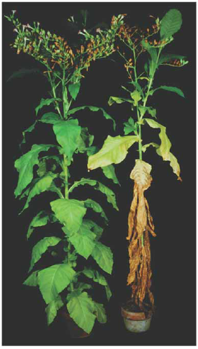
细胞分裂素抑制脱落
左：细胞分裂素合成酶超表达植株，细胞分裂素含量高，维持时间长
右：野生植株，衰老脱落

Slide 18
第五节 植物器官的脱落
脱落时细胞及生化变化
脱落与植物激素

Slide 19
